Slide 1
Classes internas
Classes anônimas e expressões lambdas

Slide 2
Classe interna
Pode ser útil em situações onde os recursos definidos em uma classe, seja de interesse para uma outra classe somente.
Exemplo: Lista Encadeada
public class Externa {
public void exibir(){
System.out.println("Externa");
}
public class Interna{
public void exibir(){
System.out.println("Interna");
}
}
}
import exemplos.Externa.Interna;
public class TestaClasses {
public static void main(String[] args) {
Externa externa=new Externa();
//externa.exibir();
Interna interna=externa.new Interna();
interna.exibir();
}
}

Slide 3
Classes anônimas
Definimos a classe e a instanciamos ao mesmo tempo.
Útil quando desejamos realizar algum processamento em um único ponto do código.
public interface Exibir {
public void exibirNome();
public void exibirSobreNome();
}
public class ExemploAnonima {
public static void main(String[] args) {
Exibir nome=new Exibir() {
@Override
public void exibirNome() {
System.out.println("Gerson");
}
@Override
public void exibirSobreNome() {
System.out.println("Risso");
}
};
nome.exibirNome();
nome.exibirSobreNome();
}
}

Slide 4
Classes anônimas
Para verificar detalhes da classe anônima:
Acesse o prompt de comando
Localize as classes compiladas
Faça javap -c nome_da_classe

Slide 5
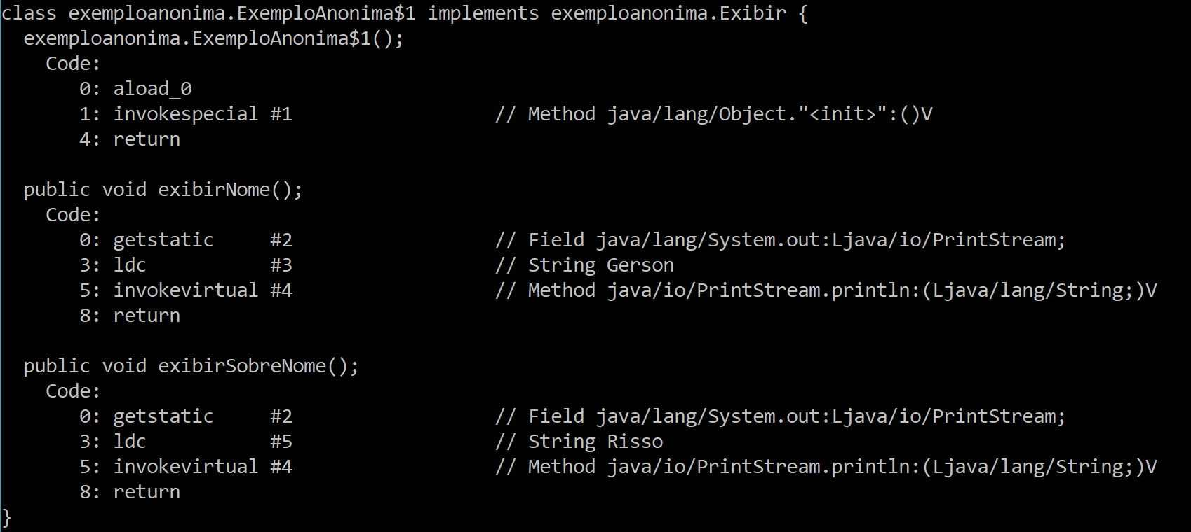
Classes anônimas

Slide 6
Interfaces Funcionais
Uma interface funcional possui apenas um método abstrato. Pode ter métodos default! A anotação @FunctionalInterface garante que uma determinada interface tem a característica citada acima.
Uma Interface com implementação
@FunctionalInterface
public interface NomeCompleto {
public String getNome();
default void exibir(String nome){
System.out.println(nome.replace(" ","\n"));
}
}
public class NomePessoa {
public static void main(String[] args) {
NomeCompleto nome=new NomeCompleto(){
@Override
public String getNome() {
return "Gerson Risso";
}
};
nome.exibir(nome.getNome());
}
}

Slide 7
Expressões Lambdas λ
Forma Geral de expressões lambdas
(parâmetros)->{expressão;}
Requisito: Necessita de uma interface funcional como base.
A intenção é declarar o método no momento em que será utilizado. Não é necessário definir nome ou tipo de retorno!
public class NomePessoa {
public static void main(String[] args) {
NomeCompleto nome=()->{return "Gerson Risso";};
nome.exibir(nome.exibir());
}
}

Slide 8
Exemplos práticos
Com classes anônimas ...
public class Teste {
public static void main(String[] args) {
Runnable r1 = new Runnable() {
@Override
public void run() {
Singleton sin = Singleton.getObject();
System.out.println(sin);
}
};
Runnable r2 = new Runnable() {
@Override
public void run() {
Singleton sin = Singleton.getObject();
System.out.println(sin);
}
};
Thread t1=new Thread(r1);
Thread t2=new Thread(r2);
t1.start();
t2.start();
}
}
public class Singleton {
private static Singleton singleton=null;
private Singleton() {
}
public static Singleton getObject() {
if(singleton==null){
return singleton=new Singleton();
}else{
return singleton;
}
}
}

Slide 9
Exemplos práticos
Com expressões lambdas
public class Teste {
public static void main(String[] args) {
Runnable r1 = () -> {
Singleton sin = Singleton.getObject();
System.out.println(sin);
};
Runnable r2 = () -> {
Singleton sin = Singleton.getObject();
System.out.println(sin);
};
Thread t1 = new Thread(r1);
Thread t2 = new Thread(r2);
t1.start();
t2.start();
}
}

Slide 10
Outro exemplo prático
public class Pessoa{
private String nome;
private int idade;
public Pessoa() {
}
public Pessoa(String nome, int idade) {
this.nome = nome;
this.idade = idade;
}
public String getNome() {
return nome;
}
public void setNome(String nome) {
this.nome = nome;
}
public int getIdade() {
return idade;
}
public void setIdade(int idade) {
this.idade = idade;
}
@Override
public String toString() {
return "Pessoa{" + "nome=" + nome + ", idade=" + idade + '}';
}
}
import java.util.ArrayList;
import java.util.List;
import java.util.function.Consumer;
public class UsaLista {
public static void main(String[] args) {
List<Pessoa> lista=new ArrayList<>();
Pessoa p1=new Pessoa("Gerson", 12);
Pessoa p2=new Pessoa("Anna", 23);
Pessoa p3=new Pessoa("Sandra", 14);
lista.add(p1);
lista.add(p2);
lista.add(p3);
Consumer consumer=new Consumer() {
@Override
public void accept(Object obj) {
Pessoa p=(Pessoa) obj;
System.out.println(p);
}
};
lista.forEach(consumer);
}
}
public class UsaLista {
public static void main(String[] args) {
List<Pessoa> lista=new ArrayList<>();
Pessoa p1=new Pessoa("Gerson", 12);
Pessoa p2=new Pessoa("Anna", 23);
Pessoa p3=new Pessoa("Sandra", 14);
lista.add(p1);
lista.add(p2);
lista.add(p3);
Consumer consumer=(Consumer)(Object obj) -> {
Pessoa p=(Pessoa) obj;
System.out.println(p);
};
lista.forEach(consumer);
}
}

Slide 11
Exercício
Dada a classe Pet com os atributos nome e idade. Pede-se:
Escreva a classe Pet;
Escreva uma classe principal que adicione à lista seis objetos Pet;
Apresente a lista ordenada. Deve utilizar o método sort da lista (lista.sort), com isso será necessário implementar a interface Comparator. Faça isso de duas maneiras:
Usando classe anônima;
Expressão lambda.

